Slide 1

工作汇报
吕彤
2019.12.22

Slide 2
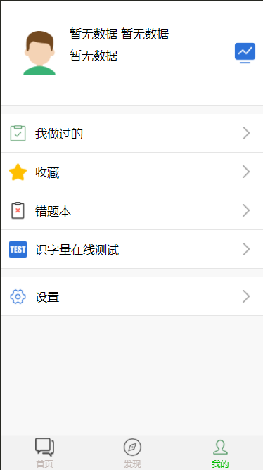
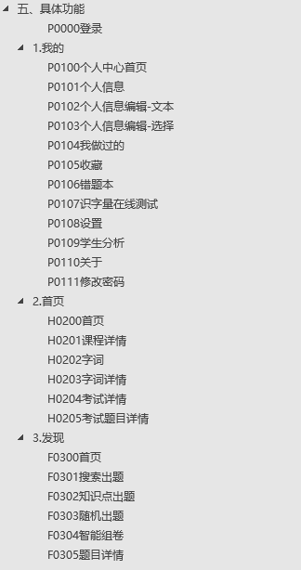
本周工作内容(20191216-20191222)
1.学生端需求文档整体基本完成
2.学生端原型根据需求细节完善
3.学生端部分ui组件预开发：表单组件
4.合作完成数据库设计与初步创建
5. uni-app学习、个人中心主页布局

Slide 3
下周工作内容(20191223-20191229)
时间 | 工作内容
2019.12.23周一 | 各模块接口设计：我的、首页、发现 公共组件设计与完善：筛选与排序组件 uni-app学习、各页面布局初始化
2019.12.24周二
2019.12.25周三
2019.12.26周四
2019.12.27周五
2019.12.28周六
2019.12.29周日

